Slide 1
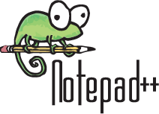
Notepad++
O editor de texto e código-fonte para Microsoft Windows

Slide 2
Ficha Técnica e Informações Gerais
O Notepad++ é um software livre e de código aberto escrito em C++ e lançado em 2003, para uso de programadores e desenvolvedores. Possui suporte a várias linguagens, dobramento de texto, realce de sintaxe e completamento automático para linguagens de programação, marcação e scripting, dentre muitas outras funcionalidades.
O Notepad++ é licenciado pela GNU General Public License, uma das lincenças de software mais permissivas, que garante a liberdade do usuário de executar, estudar, aperfeiçoar a redistribuir o programa.
Historicamente, o Notepad++ serviu de alternativa para programadores ao Bloco de Notas do Windows, dando a este sistema operacional um atrativo que já fazia parte de sistemas Unix, com editores como o Nano, o Vi ou o Emacs.

Slide 3
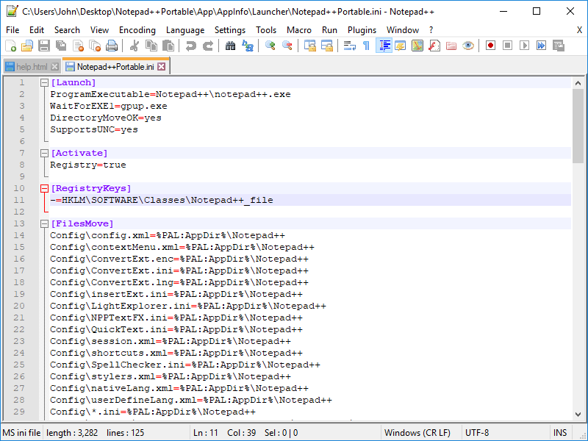
Interface e Funções
Mais simples e leve do que IDEs mais robustas, o Notepad++ permite abrir várias abas com projetos diferentes, fácil navegação pelos arquivos do computador, salvamento automático, busca por texto, edição simultânea, tela dividida, etc.

Slide 4
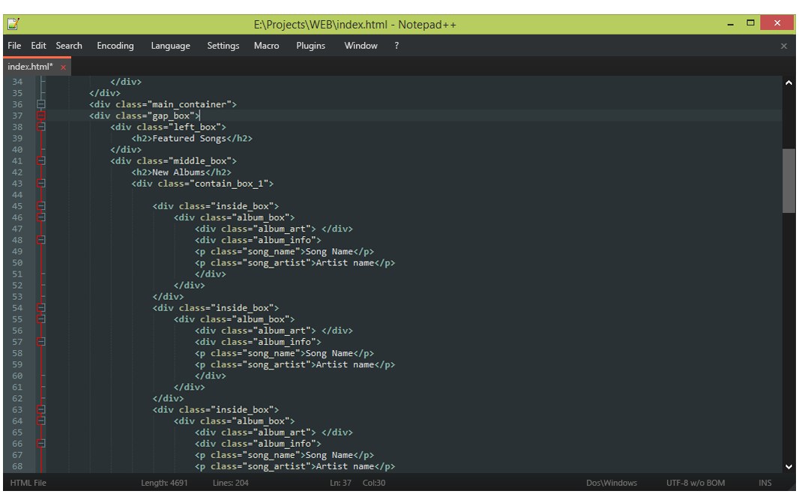
Interface e Funções
Notavelmente, o Notepad++ possui menos funcionalidades do que IDEs como o VS Code ou o Eclipse, porém isso é visto com bons olhos por alguns programadores, que sentem maior conforto em um ambiente mais amigável e sem excessos.

Slide 5
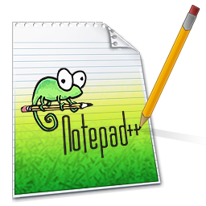
Extensões e Plugins
O Notepad++ possui suporte robusto a macros e plugins, que permite que muitas novas funcionalidades sejam acrescentadas ao programa. Correntemente, dos cerca de 140 plugins feitos para o Notepad++, 10 são incluídos por padrão no editor. O primeiro plugin a ser incluído foi o TextFX, que permite melhor suporte a HTML e CSS.

Slide 6

Linguagem ‘C’

Slide 7
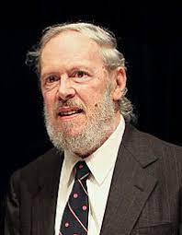
Dados Gerais
A linguagem C foi criada por Dennis Ritchie em 1972 para reescrever de forma portável o UNIX, que antes era escrito em assembly. Sua estrutura e seu nome provêm de uma linguagem anterior B, que era uma simplificação da linguagem de programação BCPL, escrita em 1966.
As principais características da linguagem C, são:
Portabilidade;
Modularidade;
Recursos de baixo nível e simplicidade.
Além disso, ela é uma linguagem de uso geral.

Slide 8

Exemplos de uso
Sim, C é uma linguagem de uso geral, mas cada tipo de aplicação tem a sua escolha ideal de linguagem. No caso de C, o melhor uso dela é feito em programas que lidam diretamente com hardware, como um sistema operacional ou um driver.
O Linux foi completamente escrito em C, decisão inclusive defendida por Linus Torvalds.

Slide 9
Trechos de código
Recebe um número num e escreve a tabuada de 1 a 10 para este valor:
for(n = 1; n <= 10; n++){
tab = num * n;
printf(” %d”, tab);
};

Slide 10
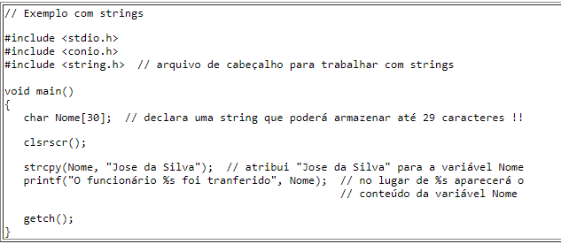
Trechos de código

